Slide 1

موازنة الأعداد حتى 99999

Slide 2

الهدف من الدرس
بعد أن تعرفنا على الصيغة التفصيلية للأعداد والصيغة اللفظية هيا بنا تلاميذي الأعزاء نتعرف معاً على موازنة الأعداد حتى 99999 أي حتى خمس منازل

Slide 3

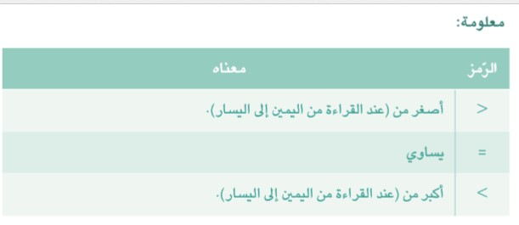
معنى الموازنة
تعني كلمة موازنة تحديد العلاقات التالية( أكبر –أصغر – يساوي) بين الأعداد

Slide 4
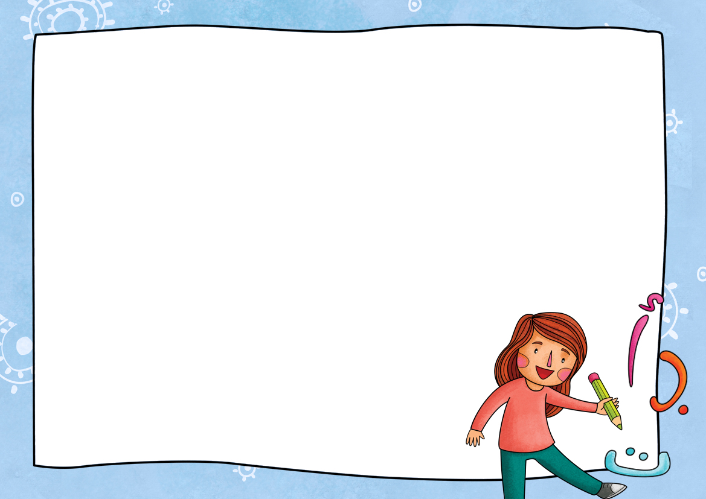
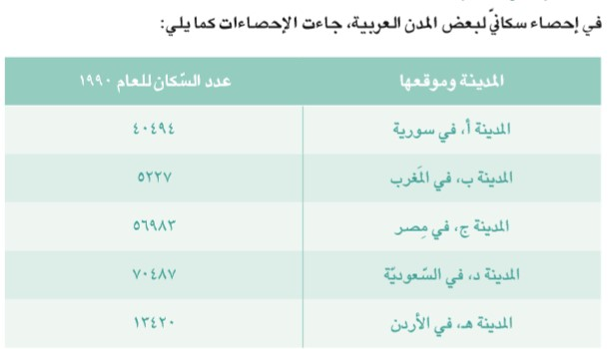

Slide 5

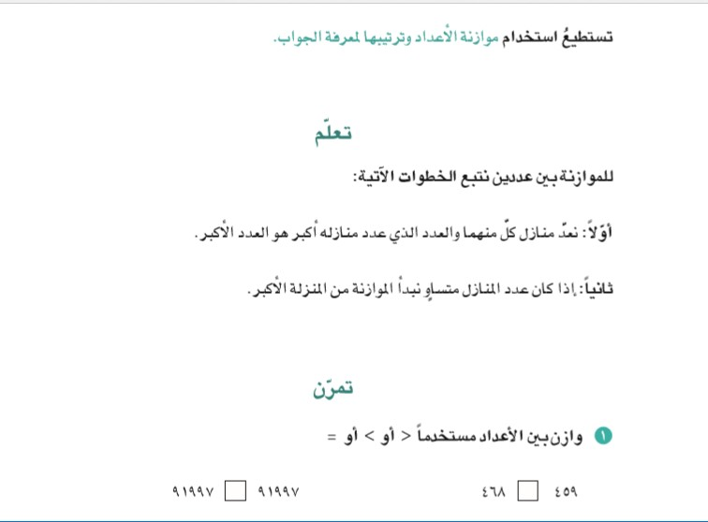

Slide 6
الإغلاق
وهكذا تلاميذي الأعزاء تبين لنا معنى الموازنة والخطوات التي يجب اتباعها للموازنة بين الأعداد
أرجو أن تكونوا قد استفدتم بالتوفيق والنجاح

